Slide 1
Problema da Mochila 0-1
João C. Coelho Filho, Norma A. M. Tovar Uribe

Slide 2
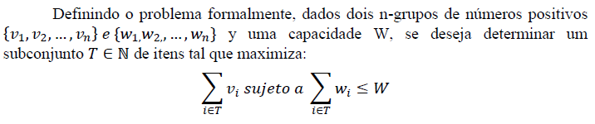
Definição do problema
“
”

Slide 3
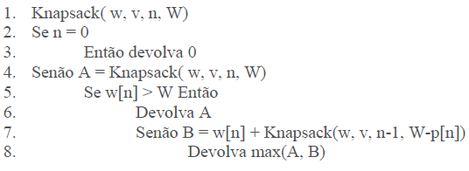
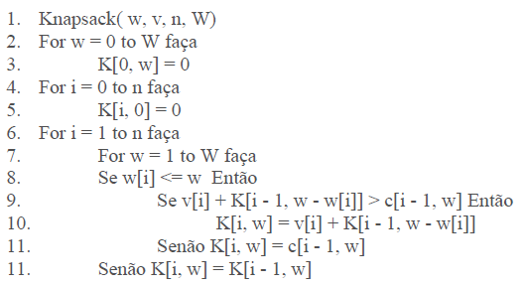
Algoritmos
Força Bruta
Programação Dinâmica
Complexidade = O(2^n)
Complexidade = O(n*W)

Slide 4

Algoritmo de Aproximação
O algoritmo de programação dinâmica fornece uma solução aproximada com tempo polinomial para o problema da mochila. A continuação se dará um exemplo de sua execução.
Entrada:
Saída:
0 | 0 | 0 | 0
0 | 2 | 2 | 2
0 | 2 | 2 | 2
0 | 2 | 4 | 4
0 | 2 | 4 | 4
0 | 2 | 4 | 5
0 | 0 | 0 | 0
0 | 0 | -1 | -1
0 | 0 | 1 | -1
0 | 0 | 1 | -1
0 | 0 | 1 | -1
0 | 0 | 1 | 2
Matriz M
Matriz S

Slide 5
Algoritmo de Aproximação
O algoritmo de programação dinâmica fornece uma solução aproximada com tempo polinomial para o problema da mochila. A continuação se dará um exemplo de sua execução.
Entrada:
Saída:
0 | 0 | 0 | 0
0 | 2 | 2 | 2
0 | 2 | 2 | 2
0 | 2 | 4 | 4
0 | 2 | 4 | 4
0 | 2 | 4 | 5
0 | 0 | 0 | 0
0 | 0 | -1 | -1
0 | 0 | 1 | -1
0 | 0 | 1 | -1
0 | 0 | 1 | -1
0 | 0 | 1 | 2
Matriz M
Matriz S

Slide 6
Algoritmo de Aproximação
O algoritmo de programação dinâmica fornece uma solução aproximada com tempo polinomial para o problema da mochila. A continuação se dará um exemplo de sua execução.
Entrada:
Saída:
0 | 0 | 0 | 0
0 | 2 | 2 | 2
0 | 2 | 2 | 2
0 | 2 | 4 | 4
0 | 2 | 4 | 4
0 | 2 | 4 | 5
0 | 0 | 0 | 0
0 | 0 | -1 | -1
0 | 0 | 1 | -1
0 | 0 | 1 | -1
0 | 0 | 1 | -1
0 | 0 | 1 | 2
Matriz M
Matriz S

Slide 7
Algoritmo de Aproximação
O algoritmo de programação dinâmica fornece uma solução aproximada com tempo polinomial para o problema da mochila. A continuação se dará um exemplo de sua execução.
Entrada:
Saída:
0 | 0 | 0 | 0
0 | 2 | 2 | 2
0 | 2 | 2 | 2
0 | 2 | 4 | 4
0 | 2 | 4 | 4
0 | 2 | 4 | 5
0 | 0 | 0 | 0
0 | 0 | -1 | -1
0 | 0 | 1 | -1
0 | 0 | 1 | -1
0 | 0 | 1 | -1
0 | 0 | 1 | 2
…
Matriz M
Matriz S

Slide 8
Algoritmo de Aproximação
A capacidade da mochila foi ultrapassada para esse valor ou o valor somatório nessa posição não foi maior que o anterior
O algoritmo de programação dinâmica fornece uma solução aproximada com tempo polinomial para o problema da mochila. A continuação se dará um exemplo de sua execução.
Entrada:
Saída:
0 | 0 | 0 | 0
0 | 2 | 2 | 2
0 | 2 | 2 | 2
0 | 2 | 4 | 4
0 | 2 | 4 | 4
0 | 2 | 4 | 5
0 | 0 | 0 | 0
0 | 0 | -1 | -1
0 | 0 | 1 | -1
0 | 0 | 1 | -1
0 | 0 | 1 | -1
0 | 0 | 1 | 2
Matriz M
Matriz S

Slide 9
Algoritmo de Aproximação
O algoritmo de programação dinâmica fornece uma solução aproximada com tempo polinomial para o problema da mochila. A continuação se dará um exemplo de sua execução.
Entrada:
Saída:
0 | 0 | 0 | 0
0 | 2 | 2 | 2
0 | 2 | 2 | 2
0 | 2 | 4 | 4
0 | 2 | 4 | 4
0 | 2 | 4 | 5
0 | 0 | 0 | 0
0 | 0 | -1 | -1
0 | 0 | 1 | -1
0 | 0 | 1 | -1
0 | 0 | 1 | -1
0 | 0 | 1 | 2
…
Matriz M
Matriz S

Slide 10
Algoritmo de Aproximação
O algoritmo de programação dinâmica fornece uma solução aproximada com tempo polinomial para o problema da mochila. A continuação se dará um exemplo de sua execução.
Entrada:
Saída:
i
0 | 0 | 0 | 0
0 | 2 | 2 | 2
0 | 2 | 2 | 2
0 | 2 | 4 | 4
0 | 2 | 4 | 4
0 | 2 | 4 | 5
0 | 0 | 0 | 0
0 | 0 | -1 | -1
0 | 0 | 1 | -1
0 | 0 | 1 | -1
0 | 0 | 1 | -1
0 | 0 | 1 | 2
w
Valor máximo
Ultima posição
Se a posição for != -1
Senão
Matriz M
Matriz S

Slide 11
Algoritmo de Aproximação
O algoritmo de programação dinâmica fornece uma solução aproximada com tempo polinomial para o problema da mochila. A continuação se dará um exemplo de sua execução.
Entrada:
Saída:
0 | 0 | 0 | 0
0 | 2 | 2 | 2
0 | 2 | 2 | 2
0 | 2 | 4 | 4
0 | 2 | 4 | 4
0 | 2 | 4 | 5
0 | 0 | 0 | 0
0 | 0 | -1 | -1
0 | 0 | 1 | -1
0 | 0 | 1 | -1
0 | 0 | 1 | -1
0 | 0 | 1 | 2
Valor máximo
Matriz M
Matriz S

Slide 12
Testes
Execução do algoritmo por Força Bruta
Execução do algoritmo por Programação Dinâmica
X>200 => t > 60 min
Tempo razoável para conjuntos de dados com até 120.000 itens

Slide 13
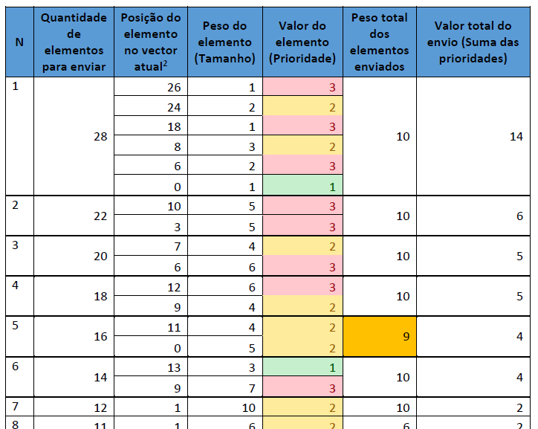
Aplicação: Gerenciador de downloads
A entrada e um arquivo de 147 Mbit fragmentado da forma como se mostra no vetor Peso y os respetivos valores de acordo com a importância do fragmento.
W = 10 Mbit
Peso (Mbit) = {1,5,7,10,5,6,2,7,3,8,6,4,7,5,9,6,4,5,1,7,6,4,6,8,2,9,1,3}
Valor = {1, 2, 1, 2, 3, 2, 3, 1, 2, 1, 3, 2, 1, 3, 1, 2, 2, 1, 3, 3, 3, 2, 1, 1, 2, 2, 3, 1}
…

